Slide 1
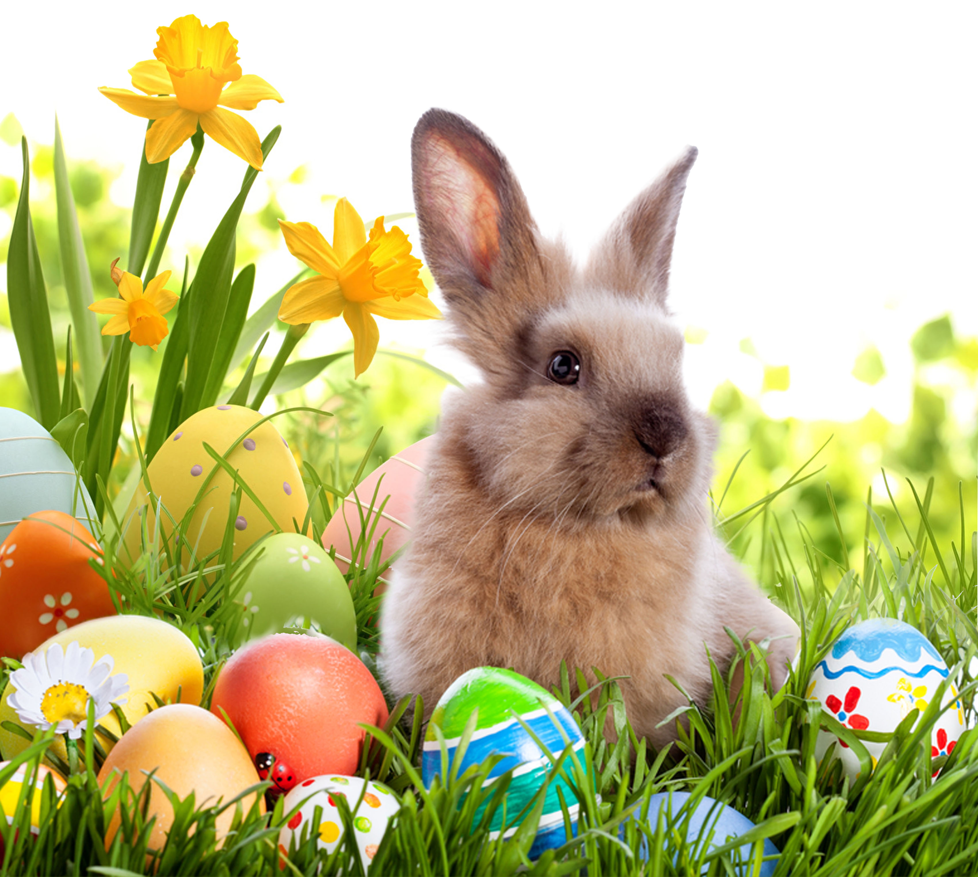
Plesso «Capoluogo»
Aspettando la Pasqua
Sez. S
Ins. Matrisciano Giusy
Ins. Rea Paola
A cura di Paola Rea

Slide 2
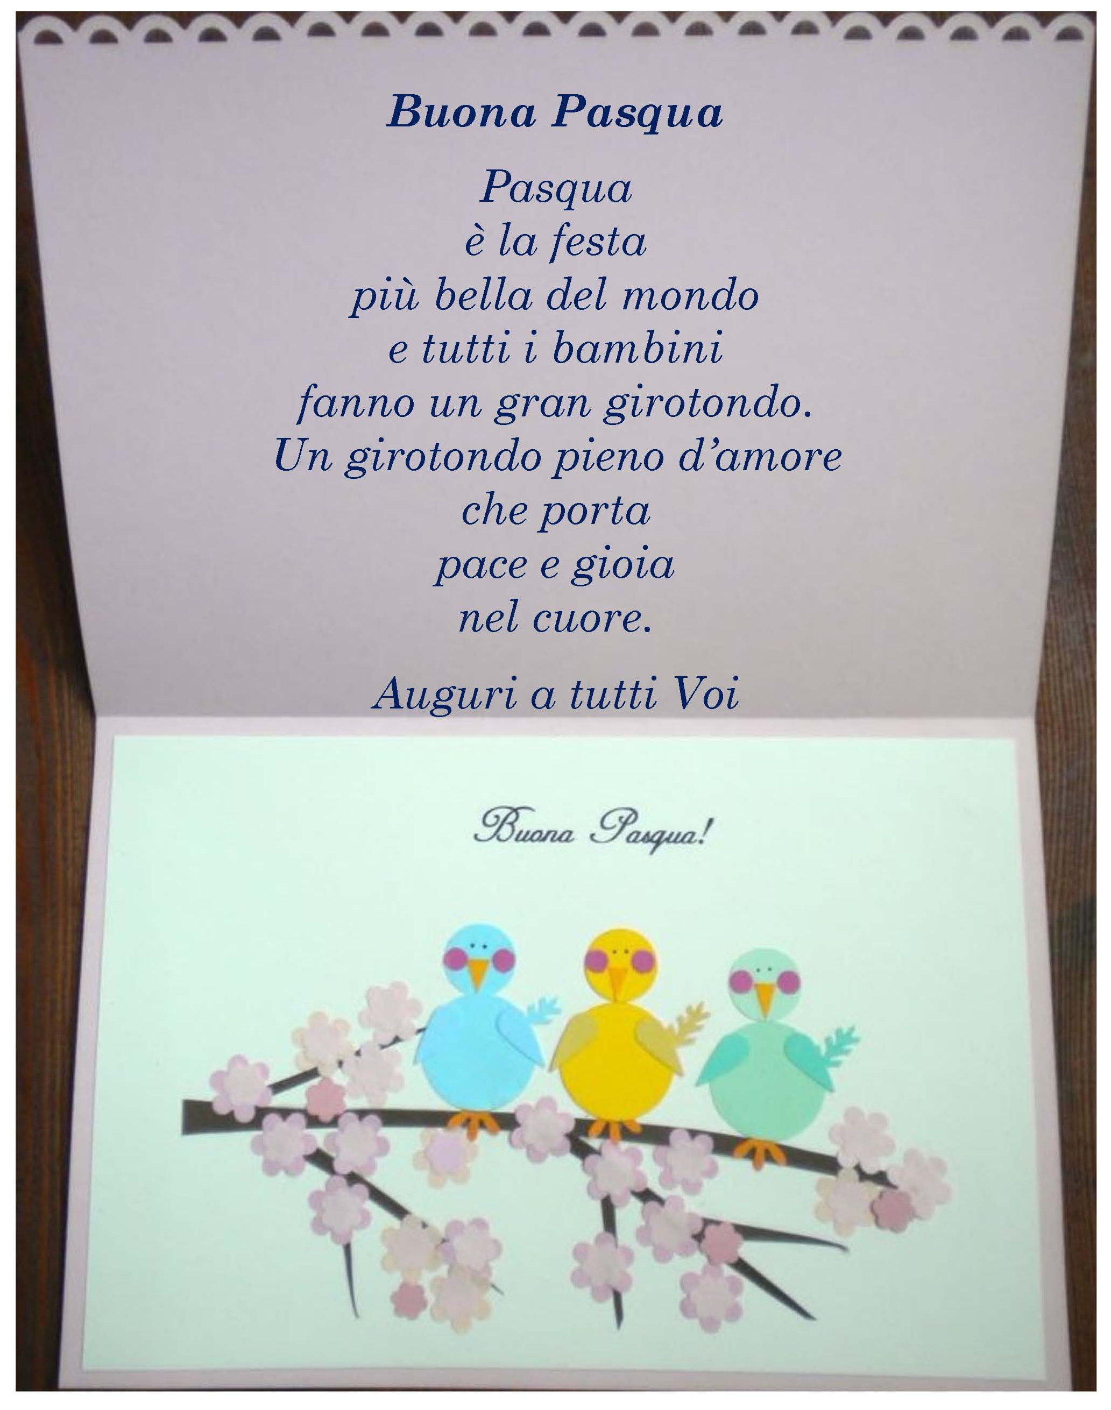
ASCOLTA E MEMORIZZA
Ascolta

Slide 3
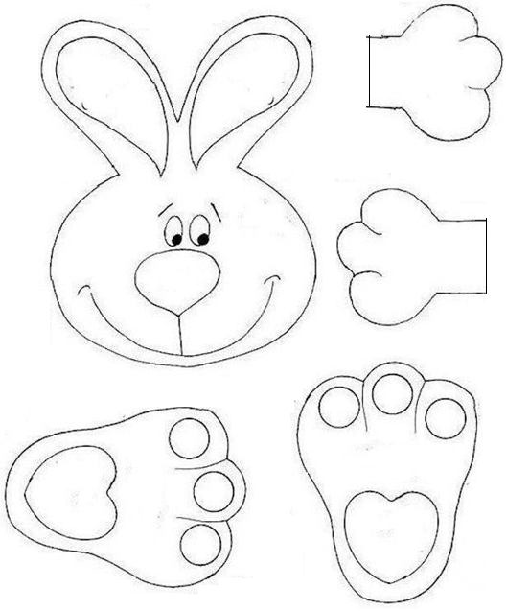
GIOCA, MANIPOLA E CREA
Realizza un
coniglietto porta ovetti
Colora di rosa la parte interna delle orecchie e delle zampette e ritaglia le sagome

Slide 4
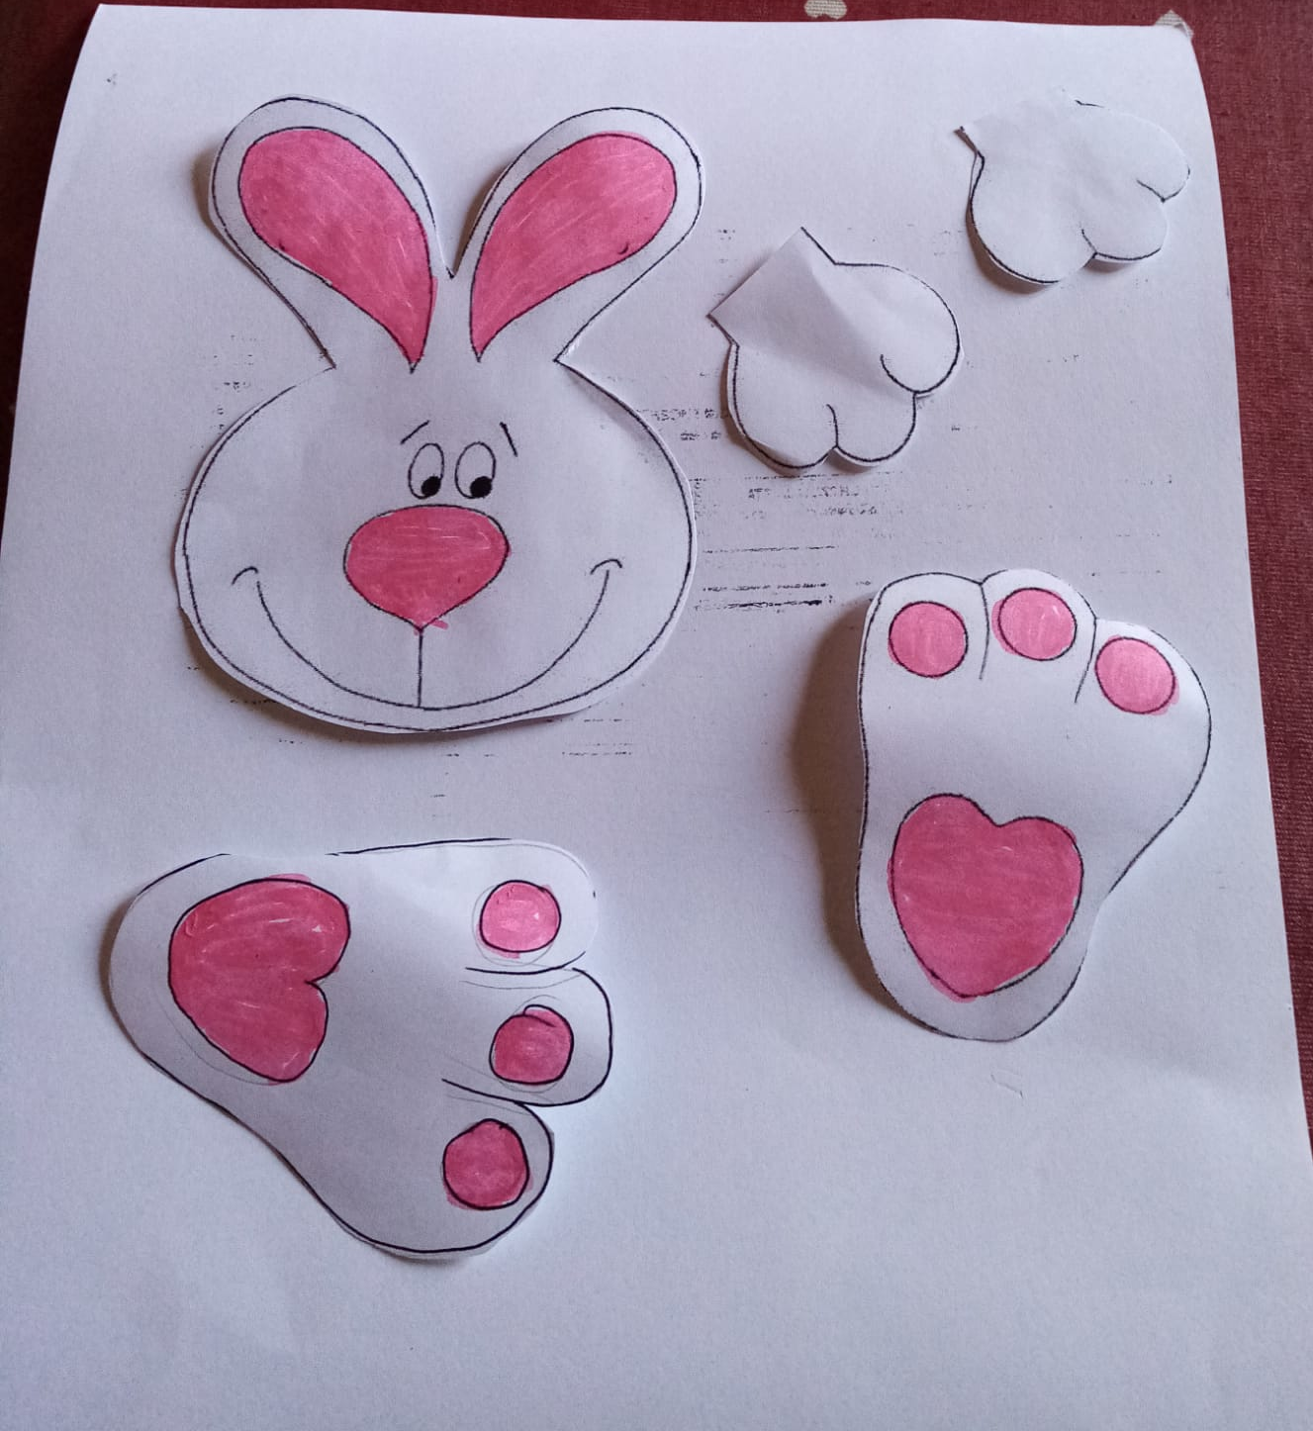
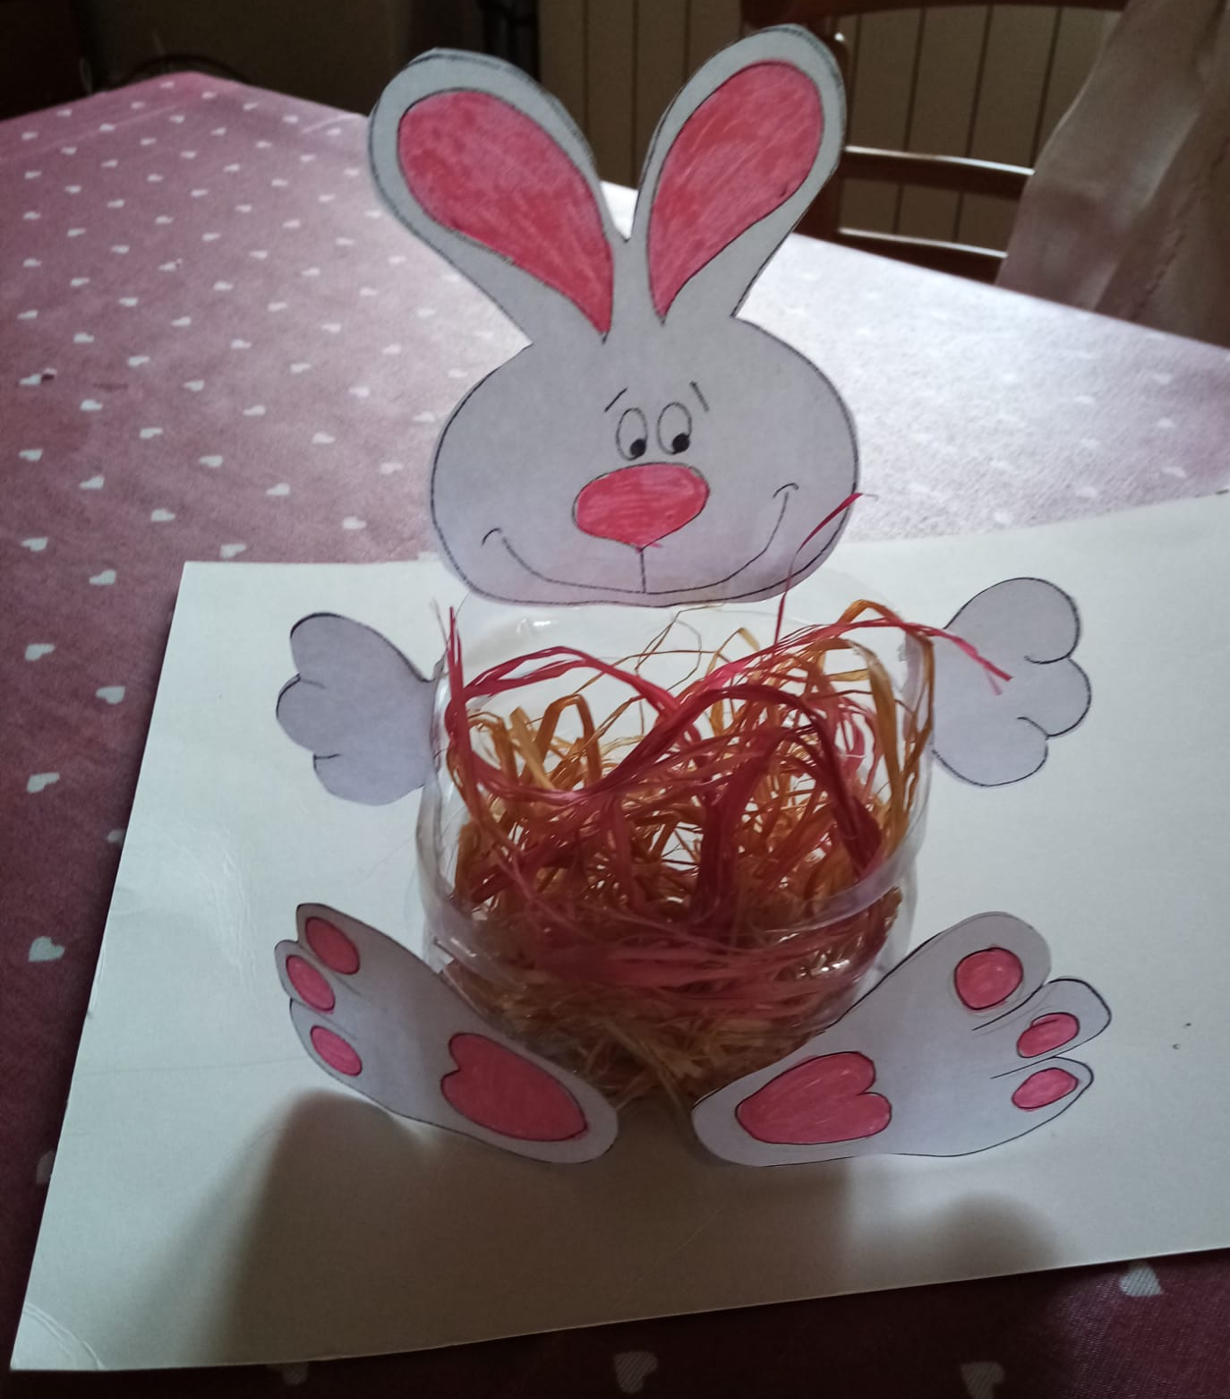
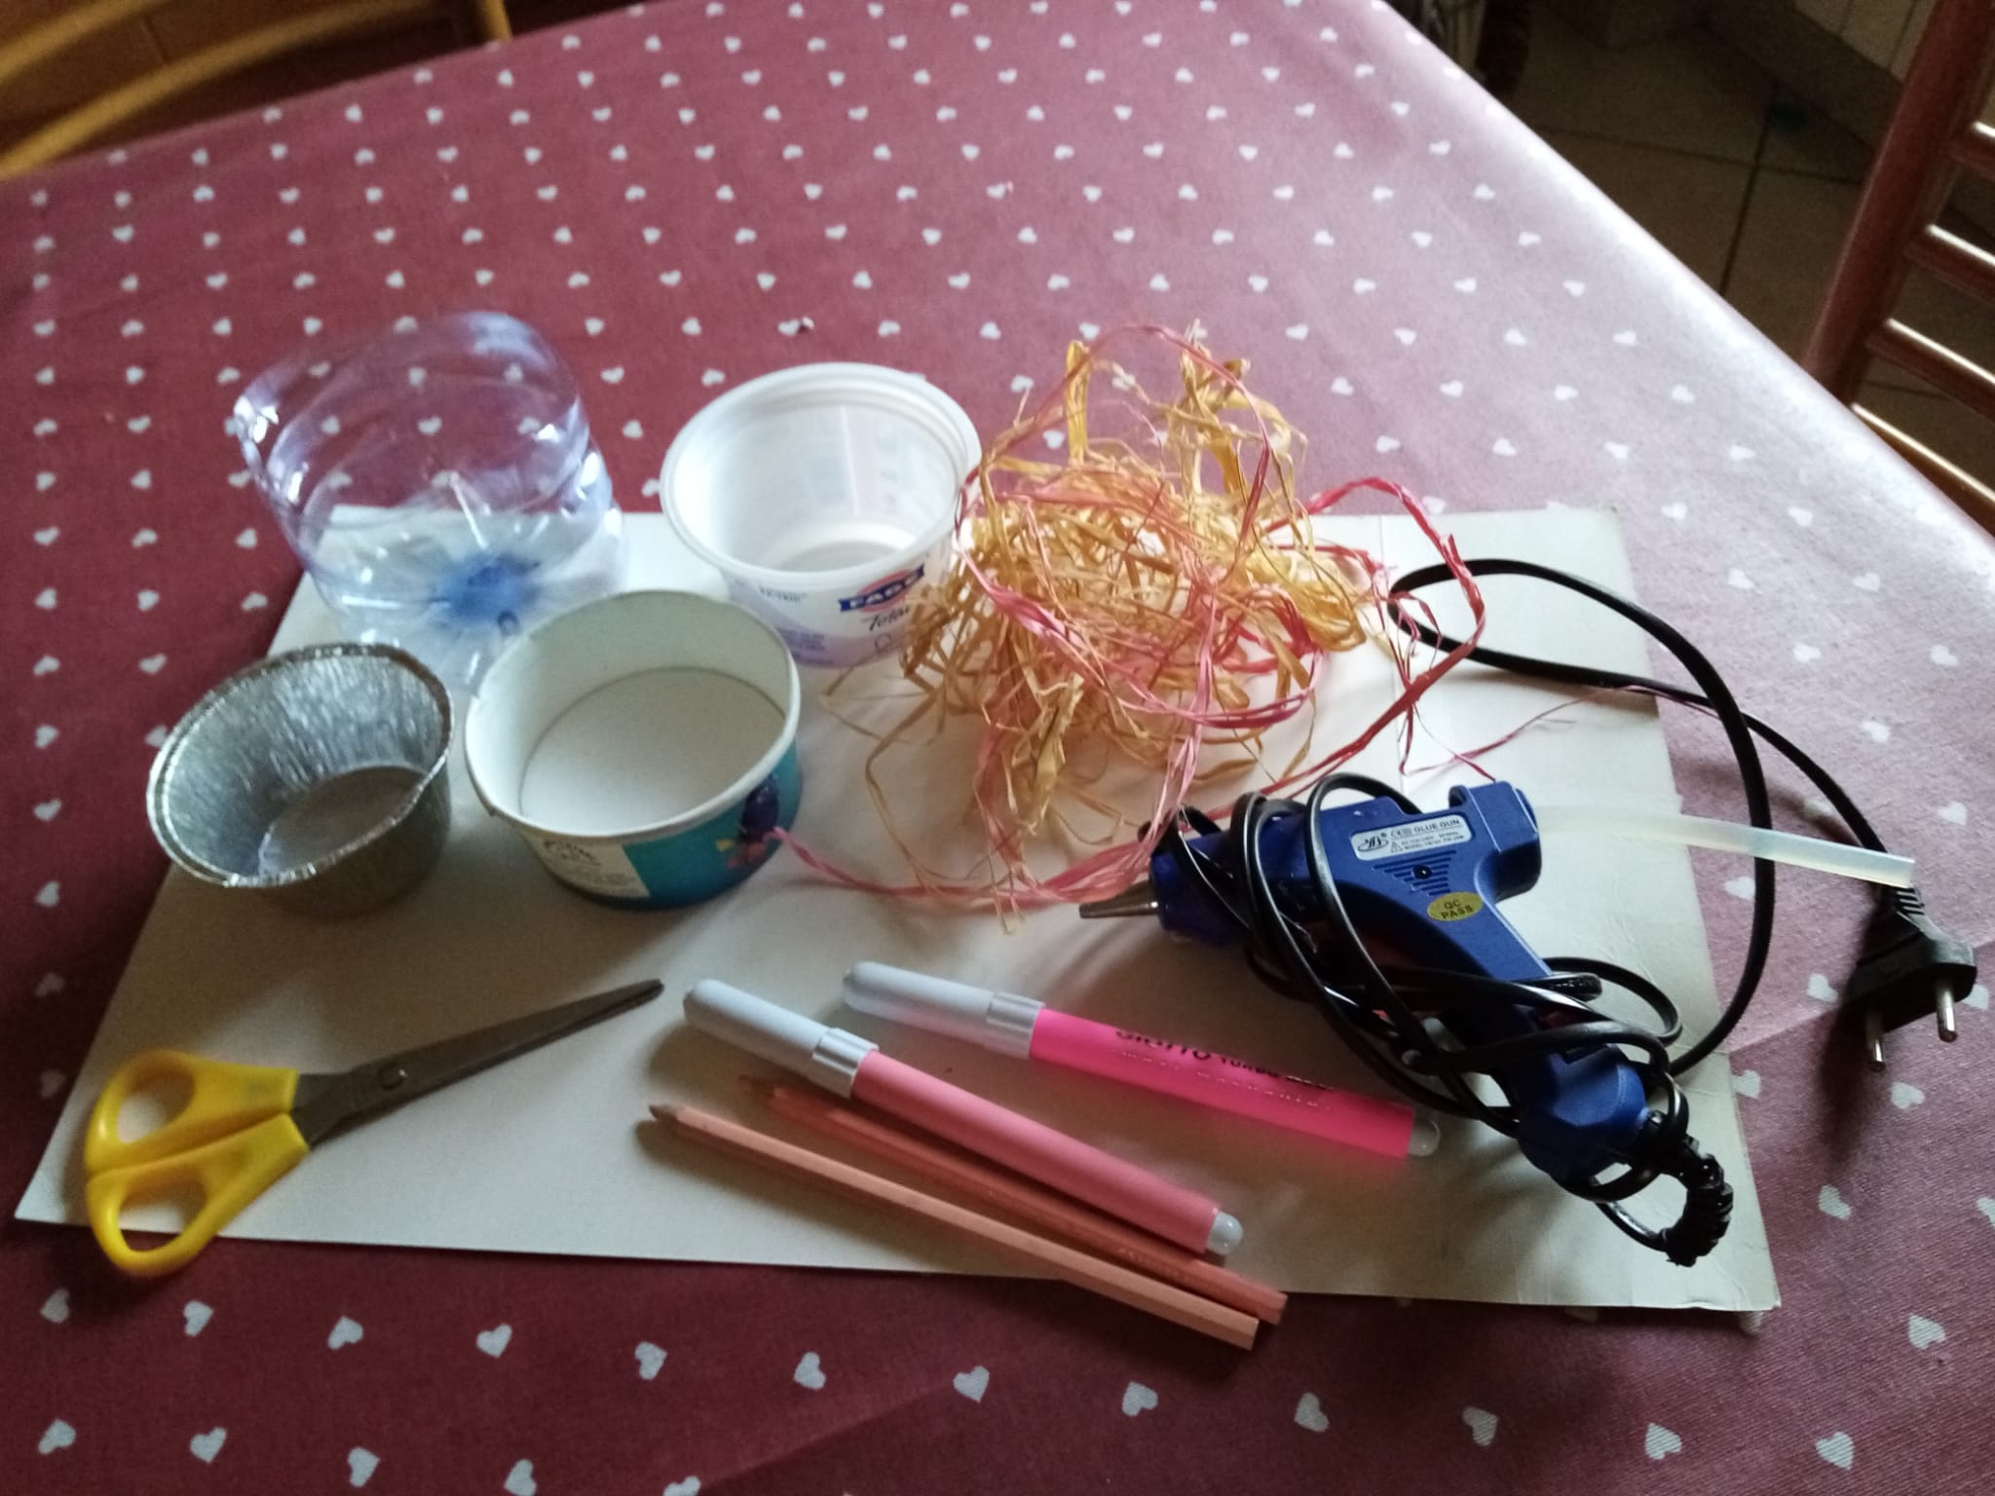
Buon lavoro e buon divertimento …

